Slide 1
数智驱动的肉鸡养殖根因分析实施方案 第五周成果汇报
2025.05

Slide 2

基于前期沟通，制定了详细合理的工作实施计划，PoC预计整体周期为7周，具体实施过程中采用多任务同步推进，串行和并行相结合的方式进行，有效推进项目快速落地
W0
W1
W2
W3
W4
W5
W6
W7
时间计划安排
前期准备
环境和数据准备
1周
1
1.1需求确认及数据准备
1.2 分析环境搭建
主体实施
数据质量检查
1周
2.1环控数据和生产数据盘点
1周
2.2数据完整性、准确性、有效性、一致性、时效性检验
1周
1周
2.3数据缺失率、极值、异常值检查
2.4数据质量检查报告
2
现状分析
1周
3.1变量分布分析
1周
3.2变量趋势分析及异常模式探查
效应分析
1周
4.1自变量间相关性探查
2周
1周
4.2自变量与目标变量之间影响效应分析
4.3影响效应分析结果解读
分析交付
成果分析和报表交付
3
1周
5.1报告交付和现场汇报

Slide 3
目录
数据清洗与整合
死淘相关分析
EEF相关分析
下周计划

Slide 4
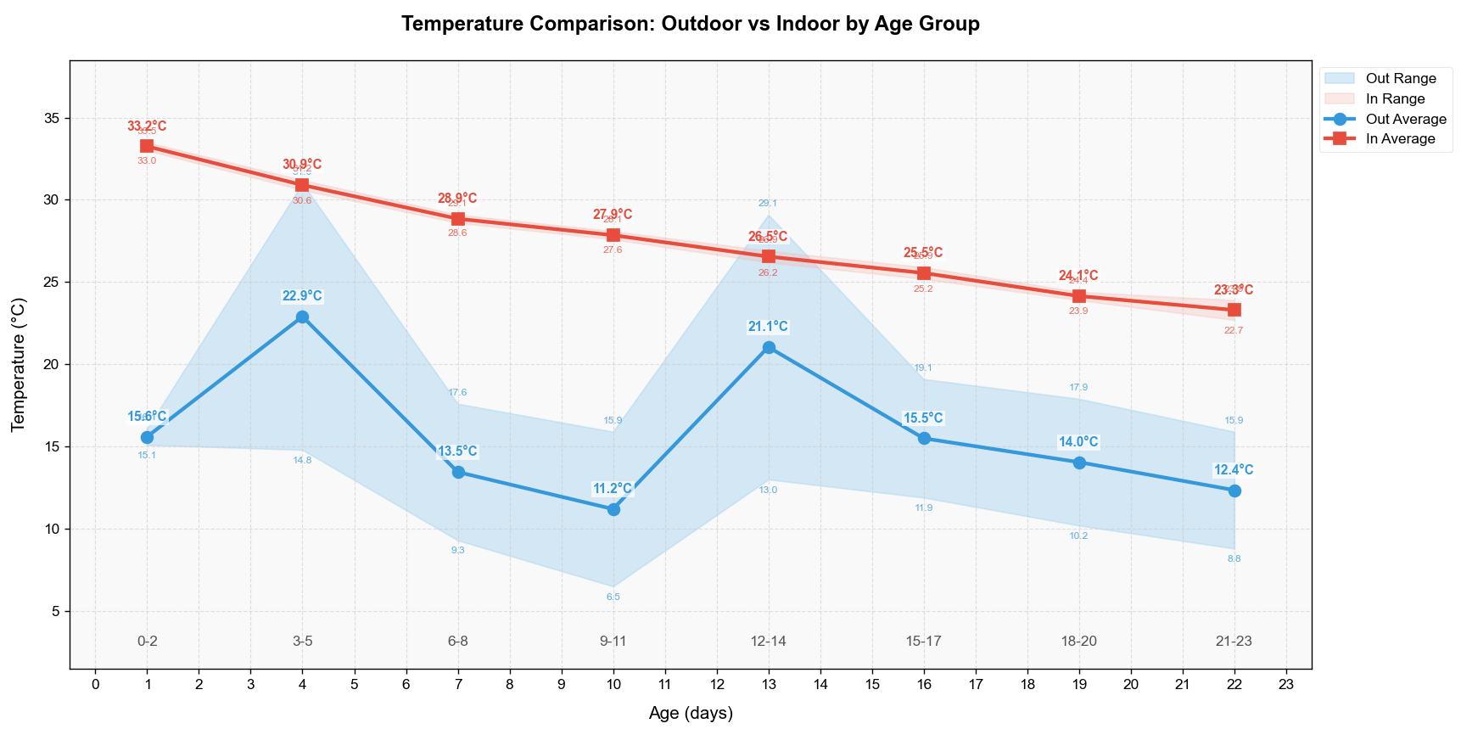
各阶段温度建议
日龄分段管理逻辑：
0-2 日龄：对低温敏感，防止低温应激影响，保证内温稳定；
3-5 日龄：对低温敏感，内温区间收窄至 30.6℃~31.2℃
6-8日龄：养殖过渡阶段，对低温敏感程度下降，内温区间较前一阶段下降2℃
9-11日龄：外温下限 6.5℃为全周期最低，显示此阶段可耐受一定低温
12-17日龄：低死淘和高EEF分布在温度最高的分箱中，内温从12-14 日龄（26.2℃~26.9℃）→15-17 日龄（25.2℃~25.9℃），每 3 日龄下降约 1℃
18-23日龄：外部温度下限逐步降低，耐低温能力逐步增强，内部温度的偏移对EEF的波动较为显著
2. 综合来看：
早期（0-5）和中期（12-17）对外部低温较为敏感
EEF和死淘受内部温度偏移波动显著
当外部温度不佳时，依旧可以通过内部温度控制较低的死淘和较高的EEF。
3. 异常值警示： 12-14 日龄外温上限 29.1℃（标注 max）可能为特殊环境下的偶然观测值，需结合实际生产验证，不可作为常规管理阈值。
待修改
age | out-lower | out-upper | In-lower | In-upper
0-2 | 15.1 | 16.1 | 33 | 33.5
3-5 | 14.8 | 31(max) | 30.6 | 31.2
6-8 | 9.3 | 17.6 | 28.6 | 29.1
9-11 | 6.5 | 15.9 | 27.6 | 28.1
12-14 | 13 | 29.1(max) | 26.2 | 26.9
15-17 | 11.9 | 19.1(max) | 25.2 | 25.9
18-20 | 10.2 | 17.9(max) | 23.9 | 24.4
21-23 | 8.8 | 15.9(max) | 22.7 | 23.9
待修改
*标注 "max" 表示该年龄组的 out-upper（外温上限） 是实际样本中观测到的最高温度值，而非通过统计方法估算的理论最优值。

Slide 5
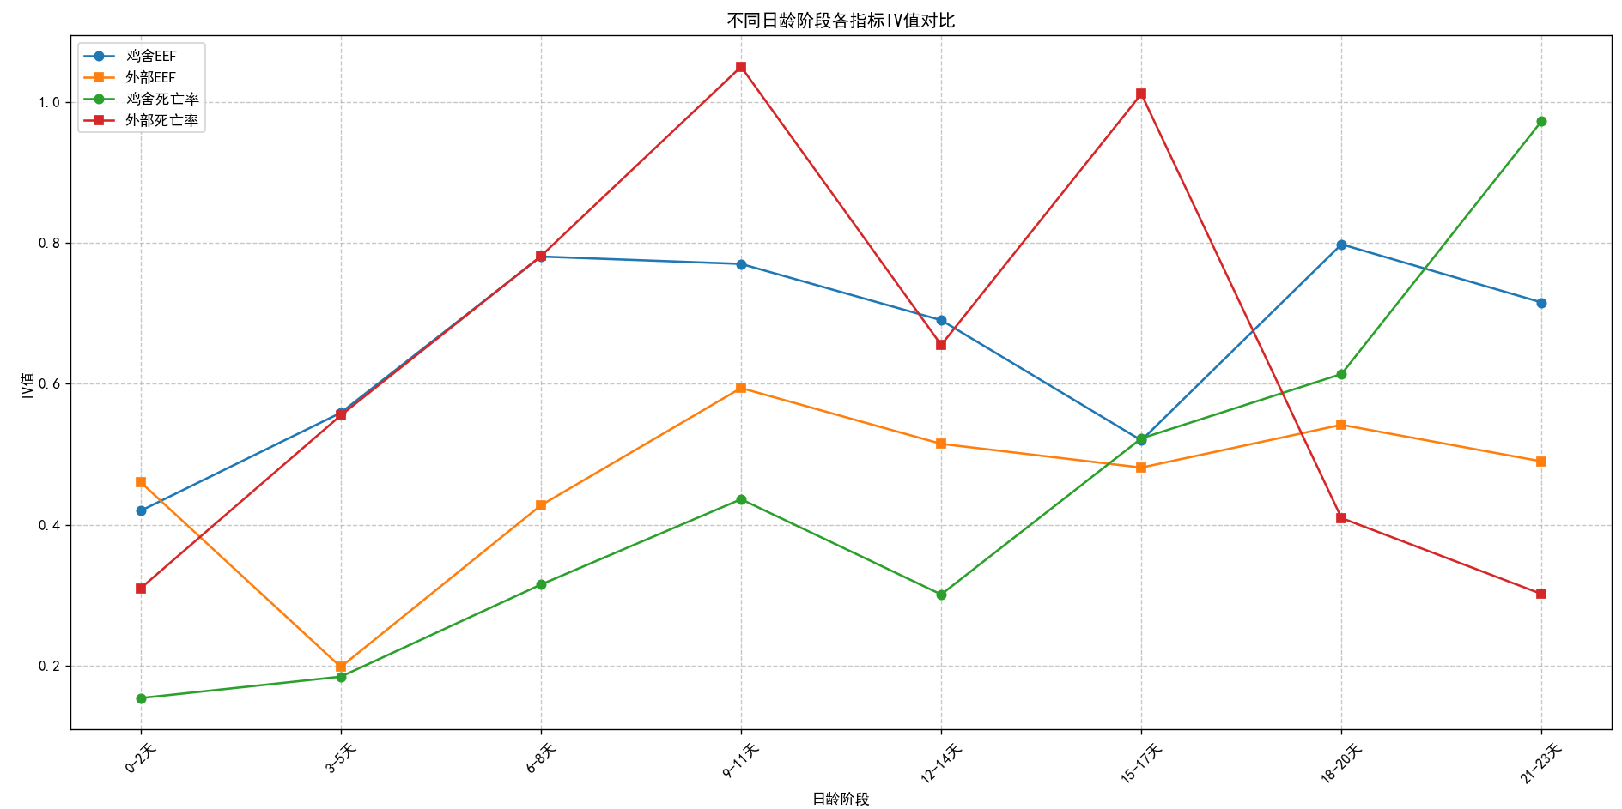

Slide 6
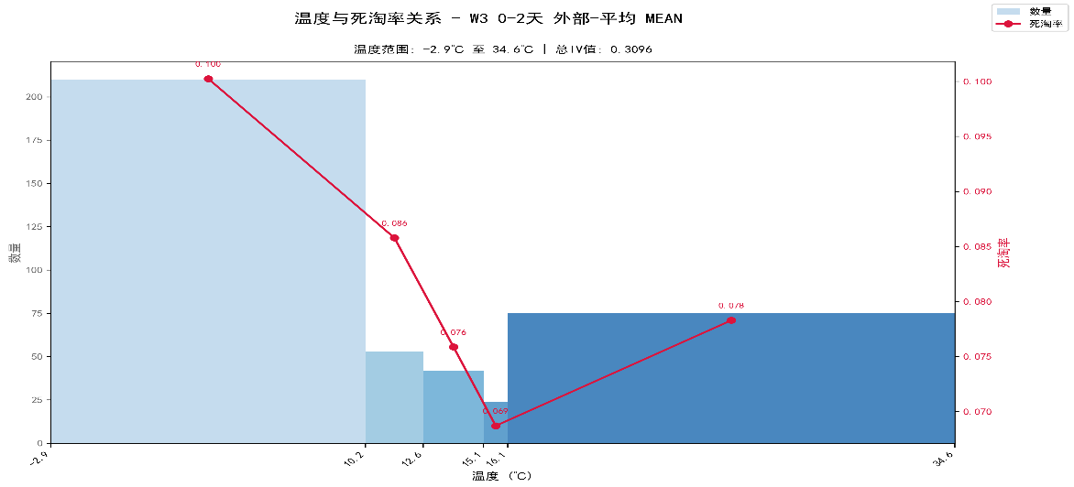
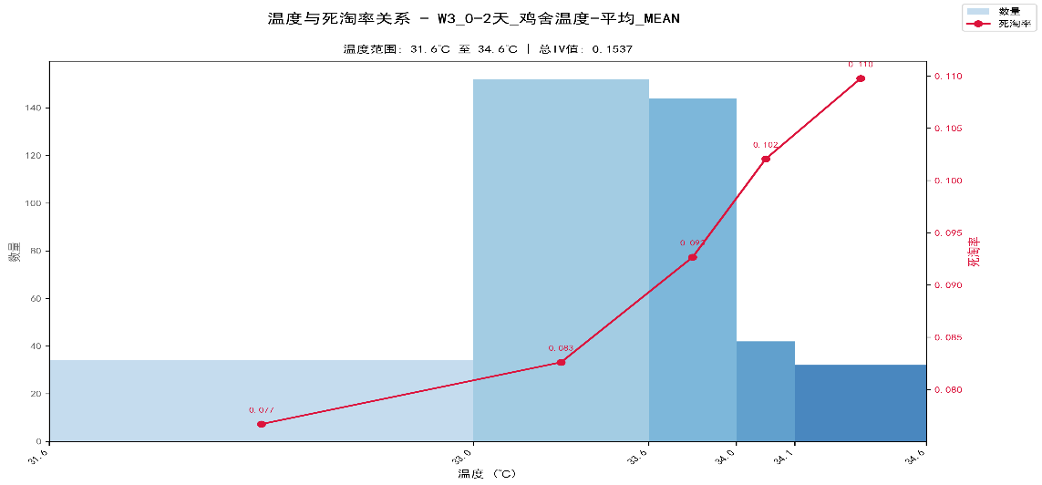
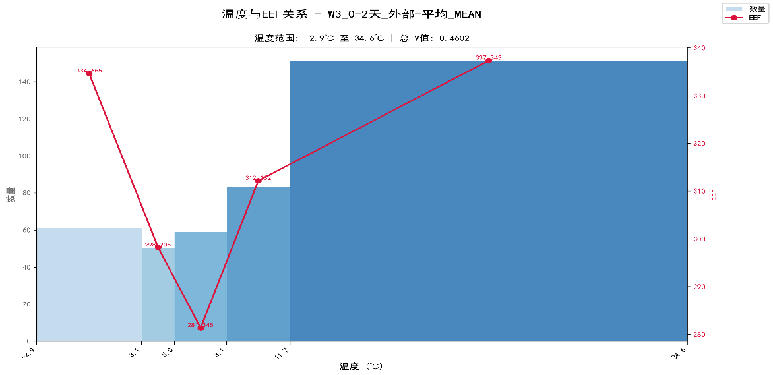
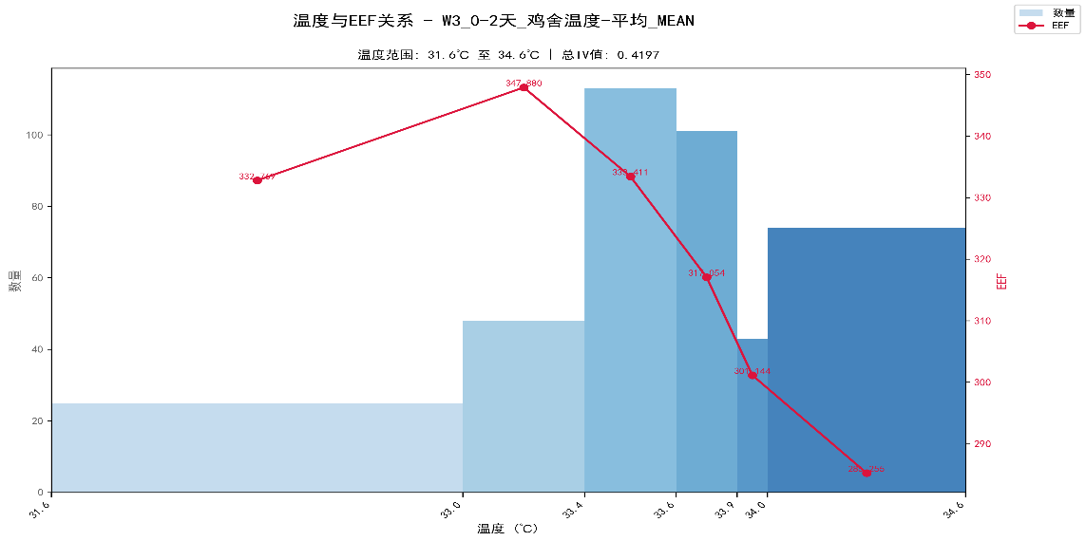
冬季，0-2天外部温度和鸡舍温度分析
根据上图可以看出0-2日龄外部温度处于15.1-16.1度时，冬季样本同时有较低的死淘率和较高的EEF。
若0-2日龄时外部温度不在上述区间内，可将鸡舍内部平均温度控制在33.0-33.6度，依旧可保持较低的死淘和较高的EEF。

Slide 7
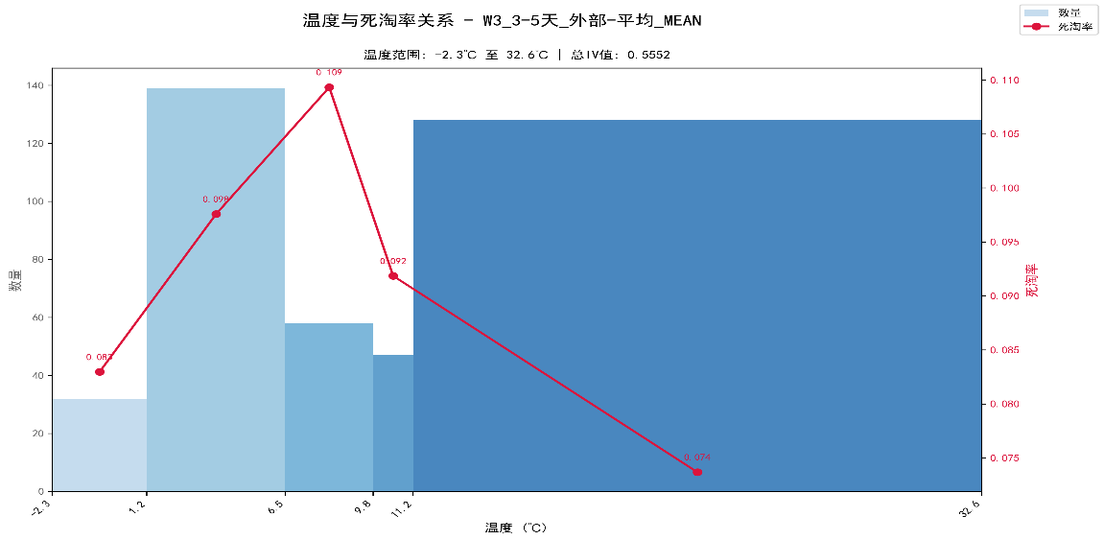
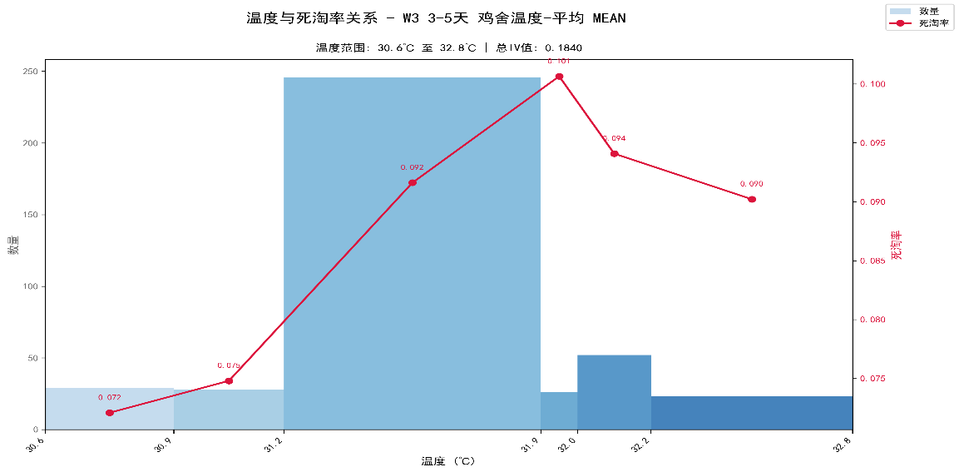
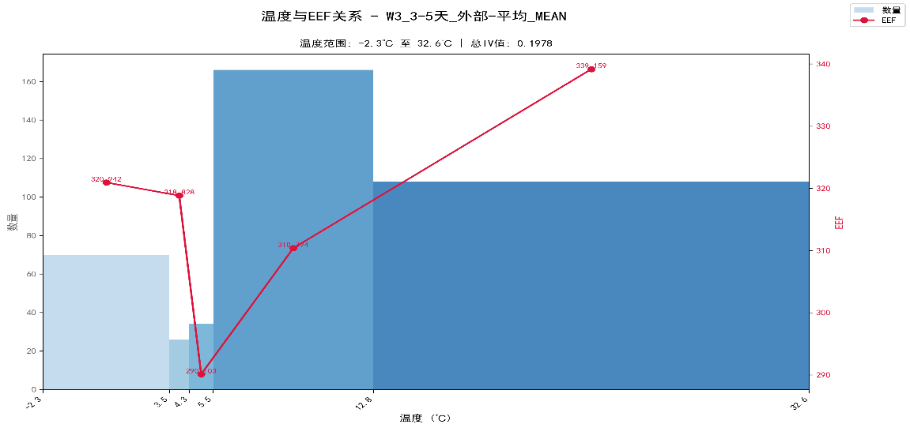
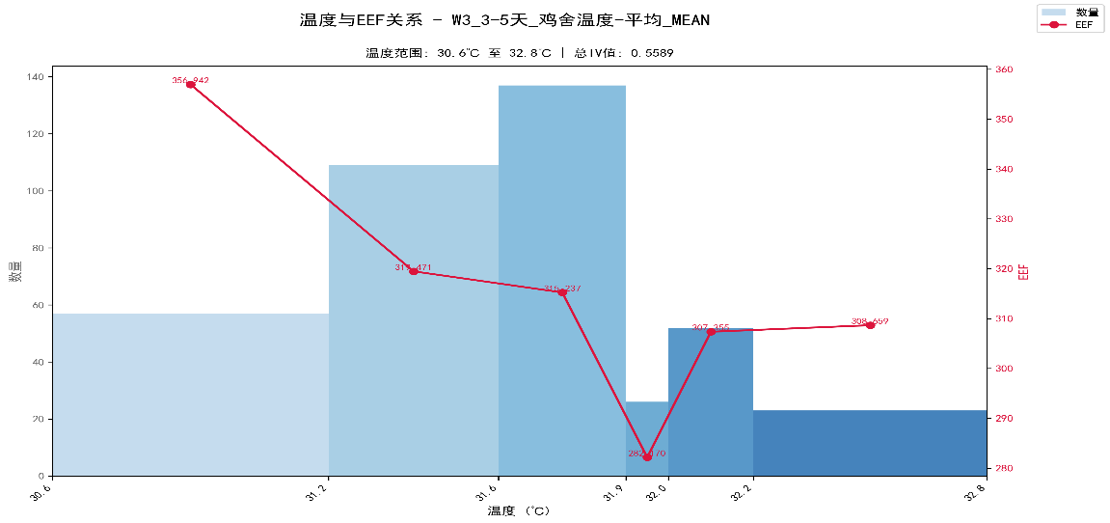
冬季，3-5天外部温度和鸡舍温度分析
根据上图可以看出3-5日龄外部温度大于14.8时，冬季样本同时有较低的死淘率和较高的EEF。
若3-5日龄外部温度不在上述区间内，可将鸡舍内部平均温度控制在30.6-31.2度，依旧可保持较低的死淘和较高的EEF。

Slide 8
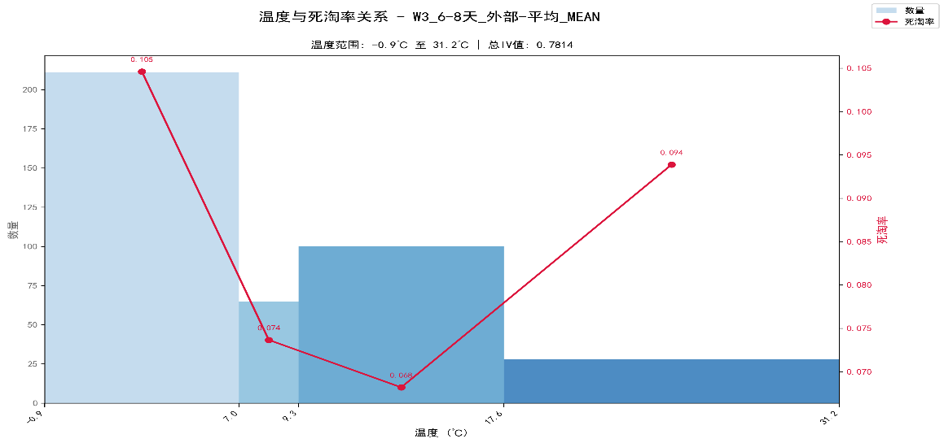
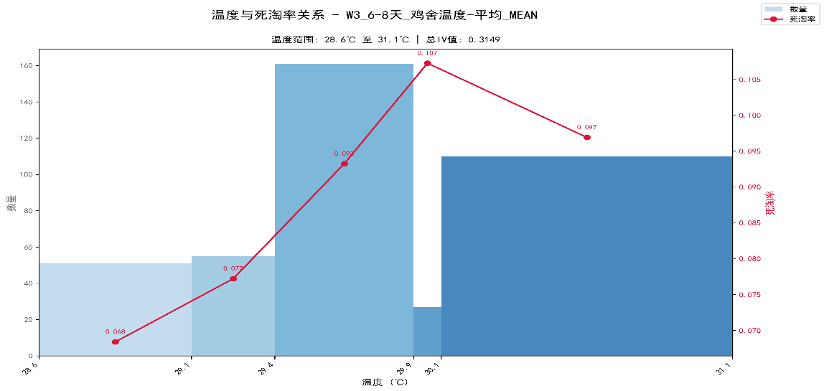
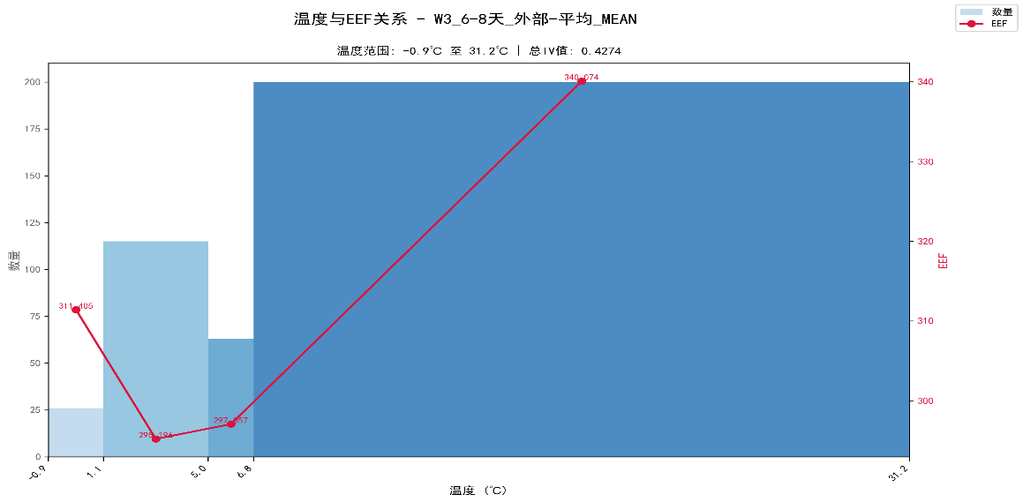
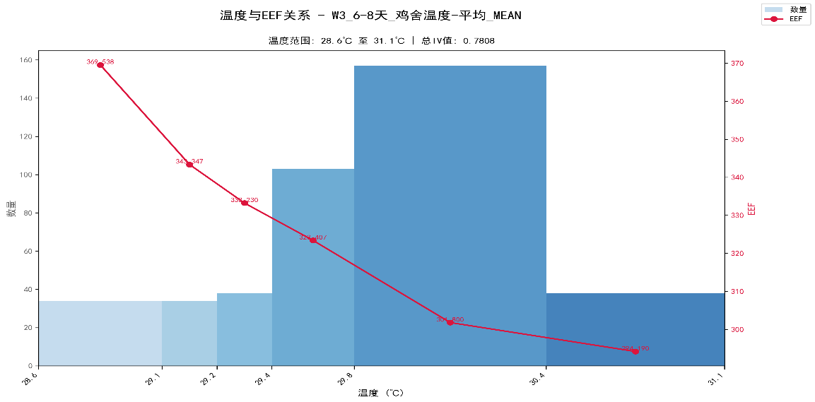
冬季，6-8天外部温度和鸡舍温度分析

Slide 9
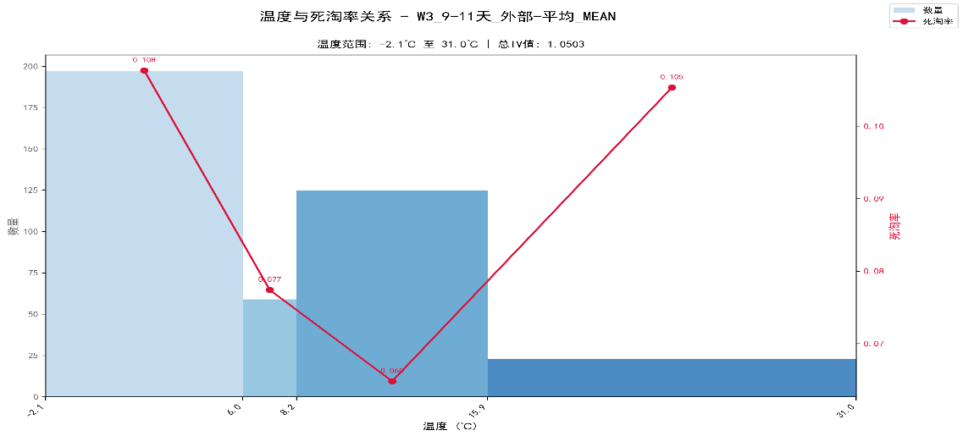
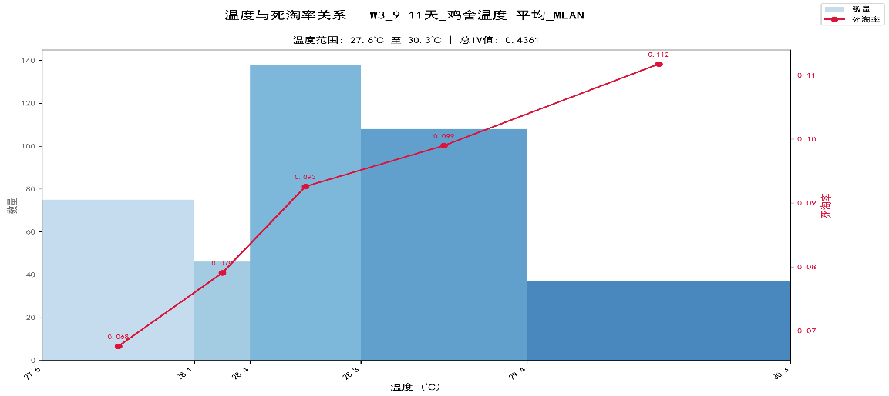
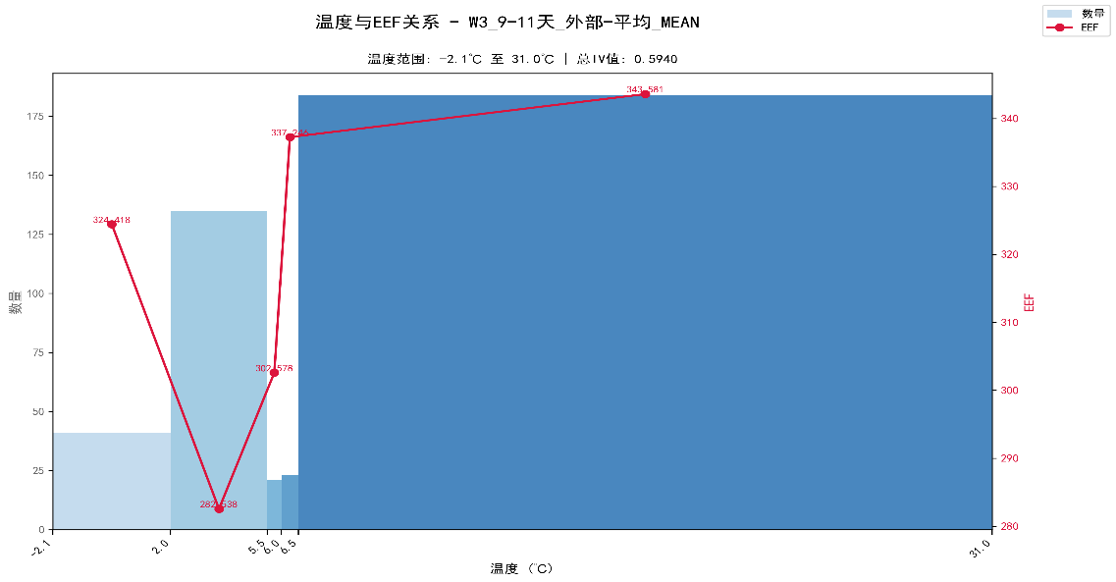
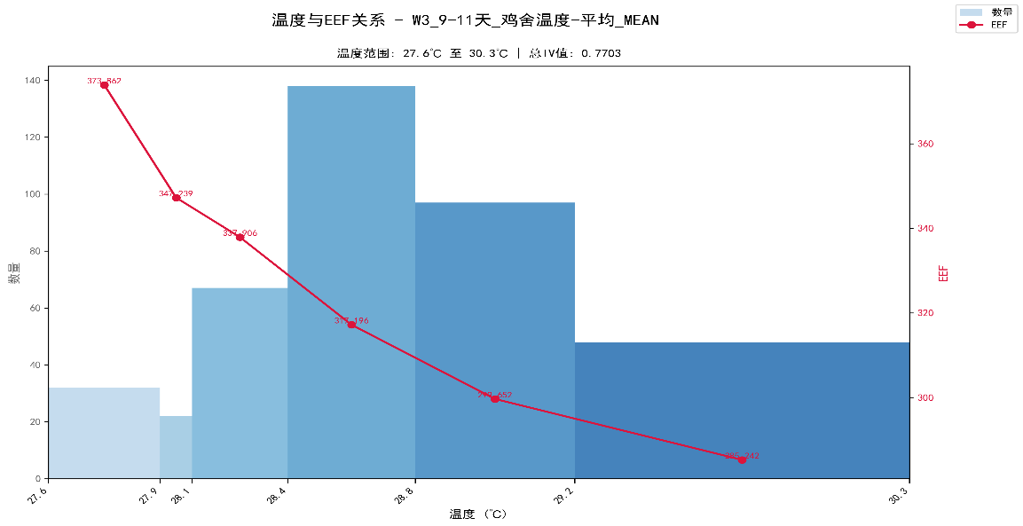
冬季，9-11天外部温度和鸡舍温度分析

Slide 10
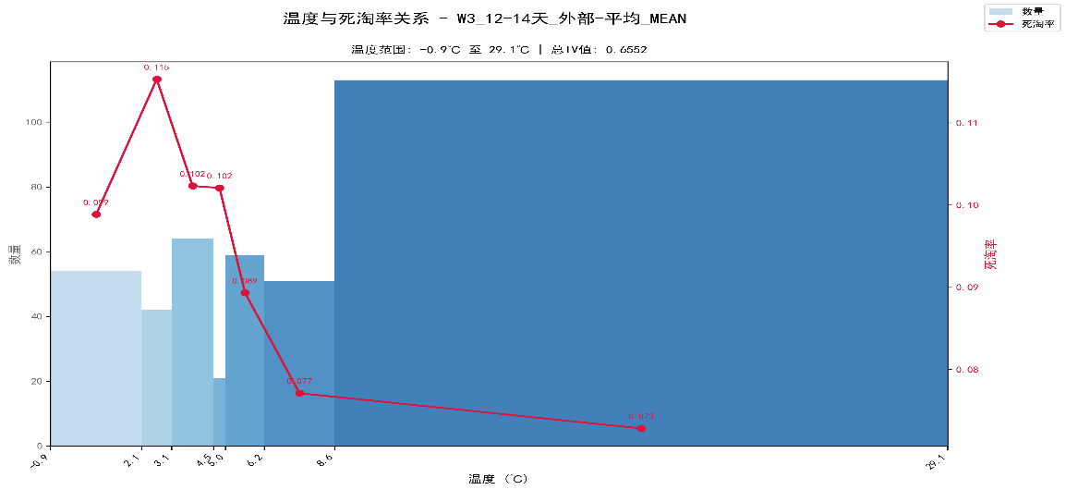
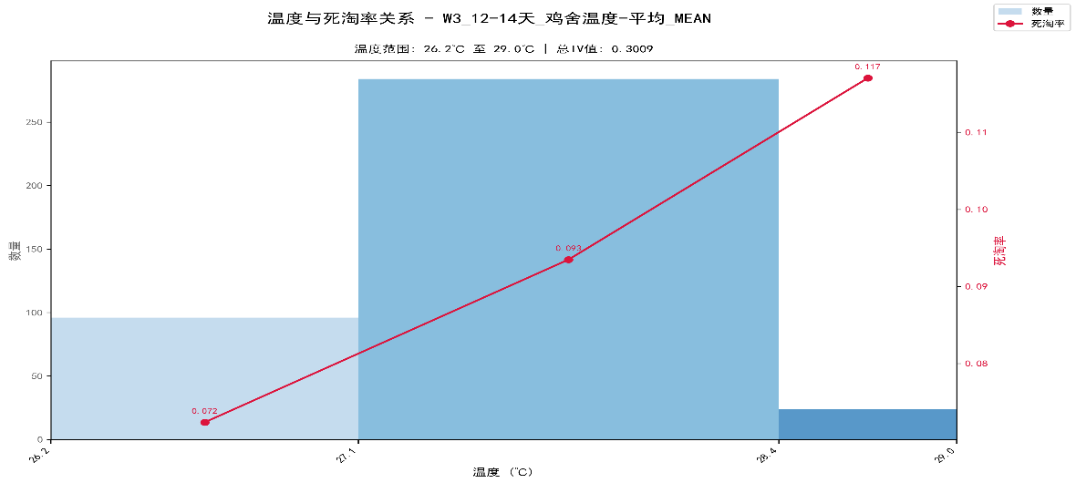
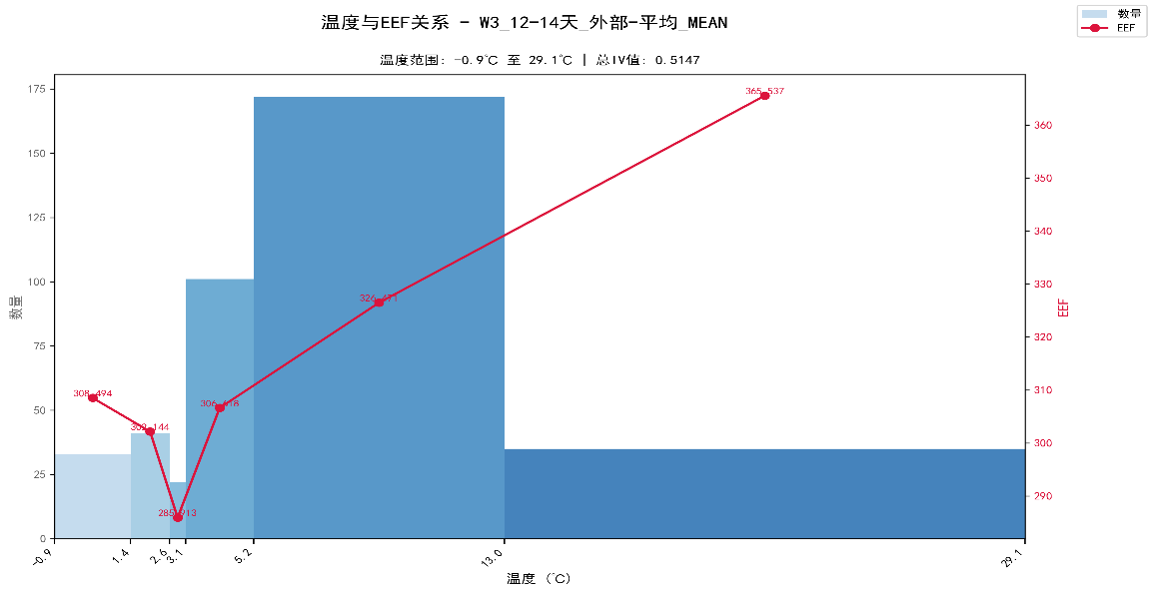
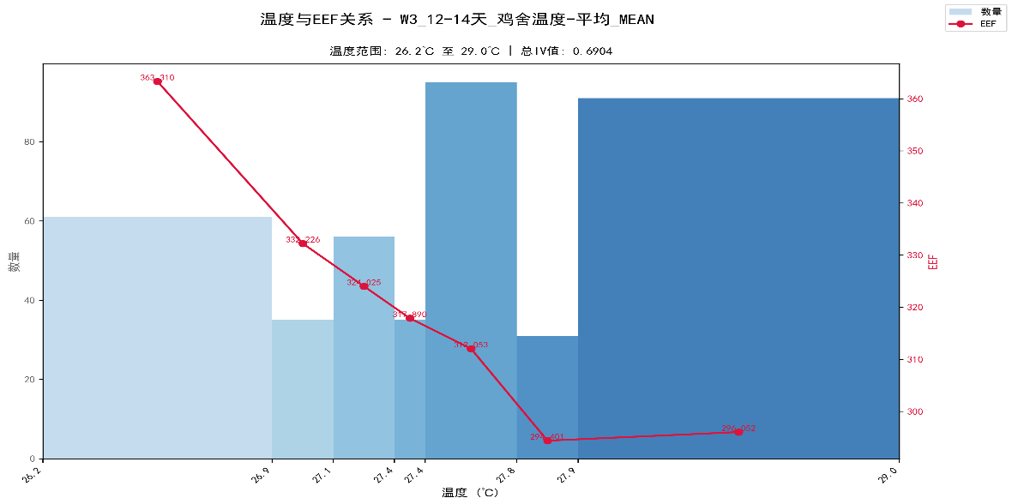
冬季，12-14天外部温度和鸡舍温度分析
。

Slide 11
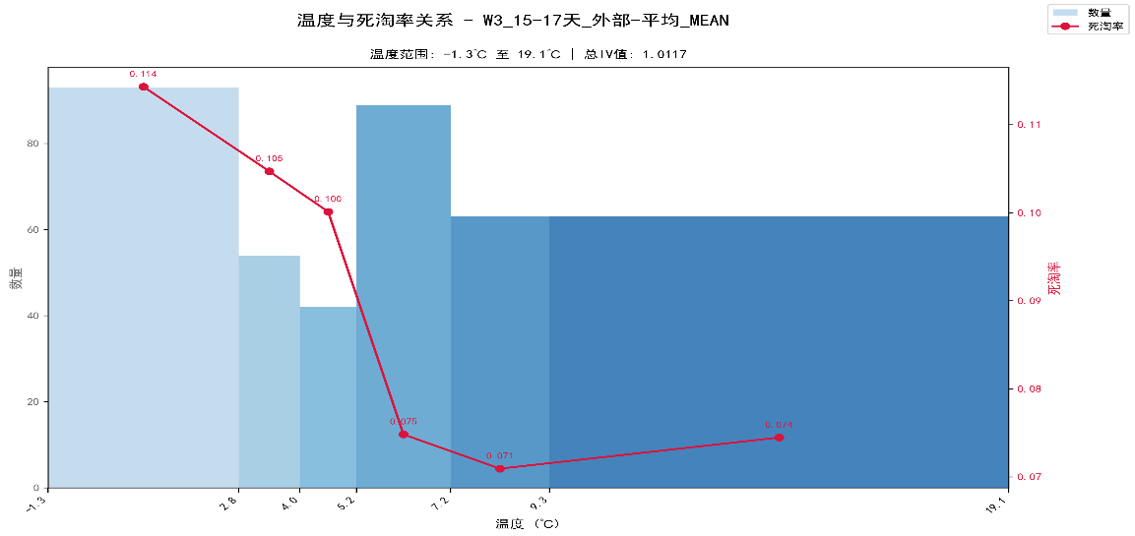
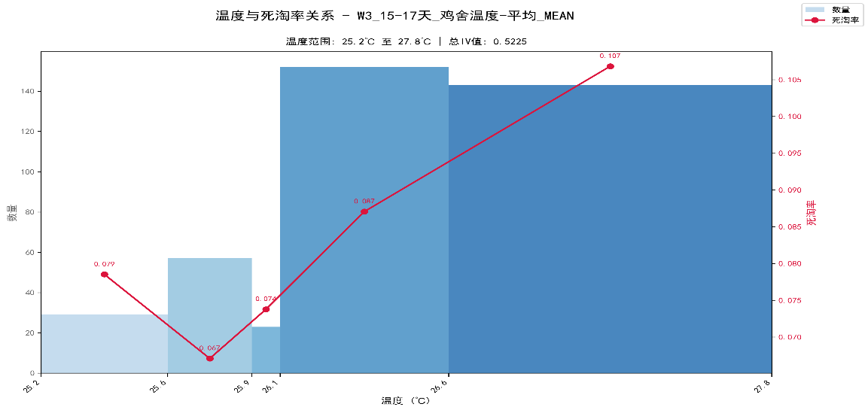
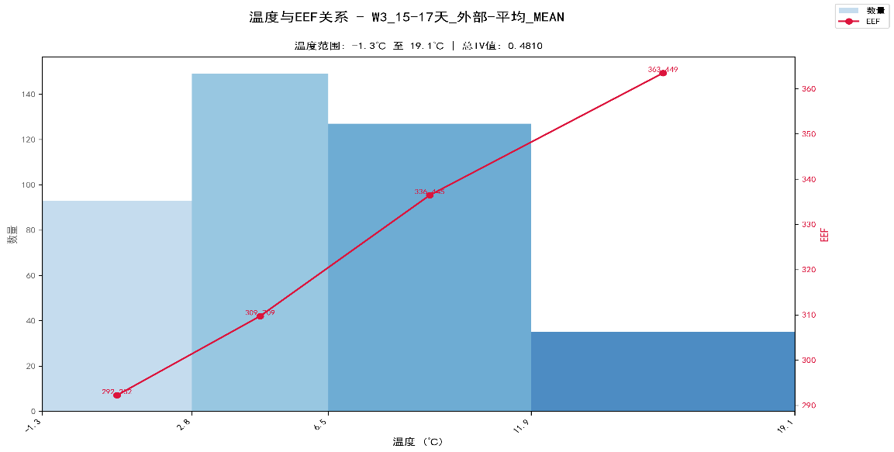
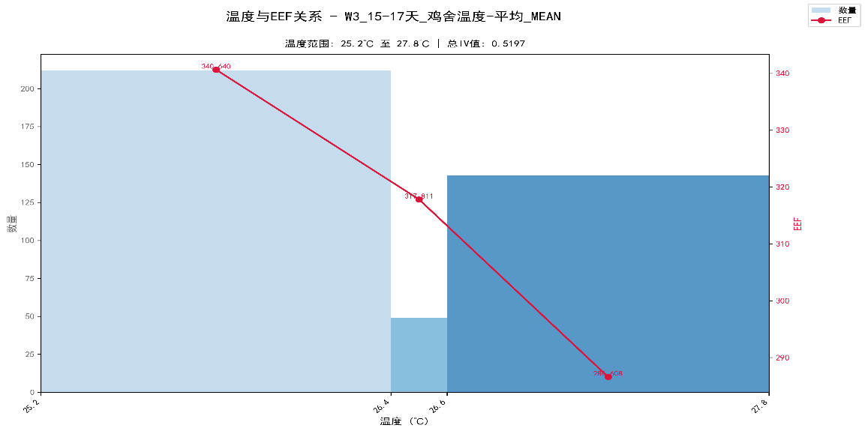
冬季，15-17天外部温度和鸡舍温度分析

Slide 12
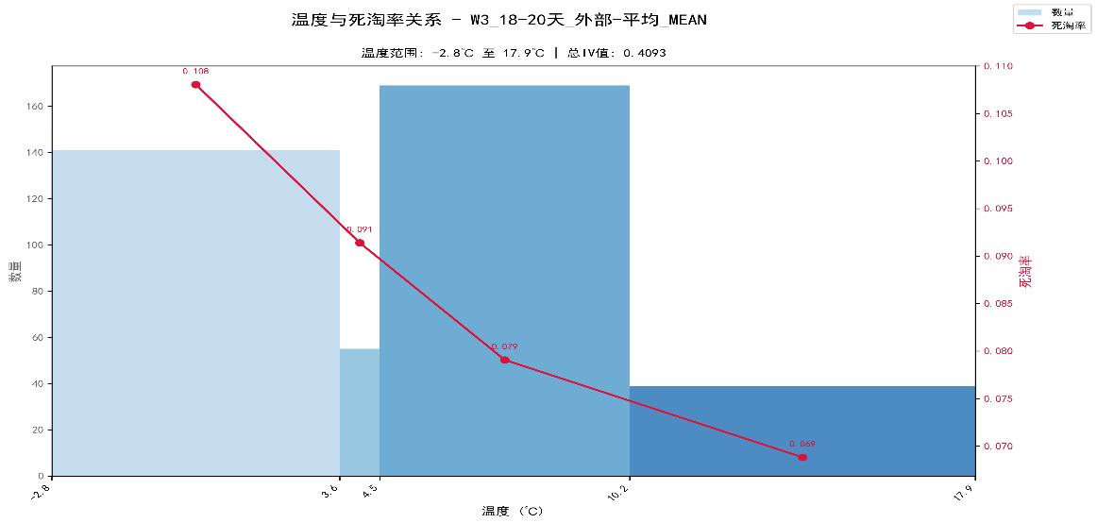
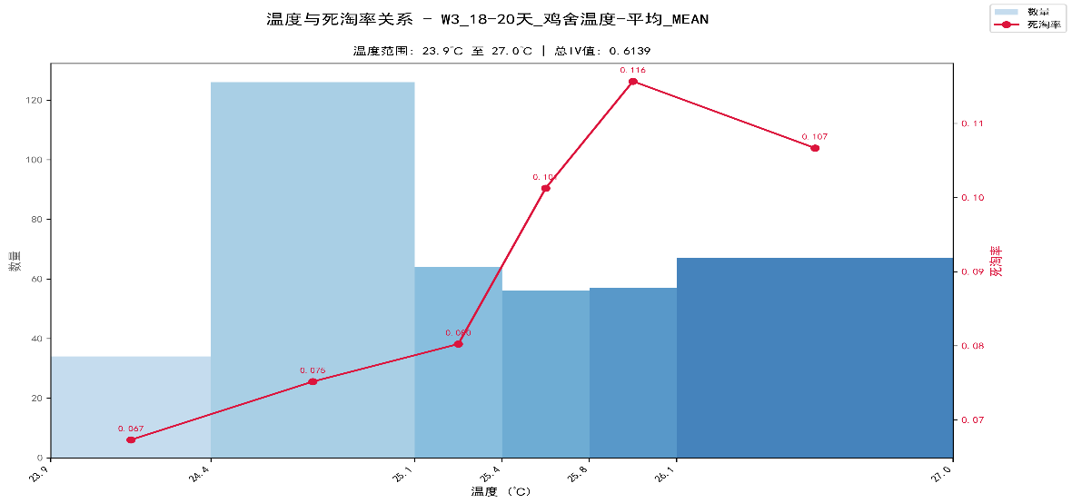
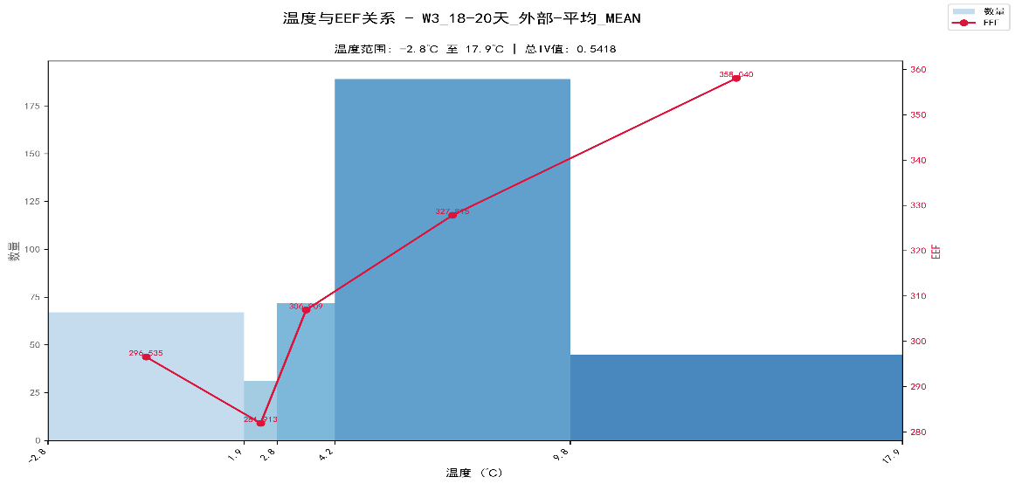
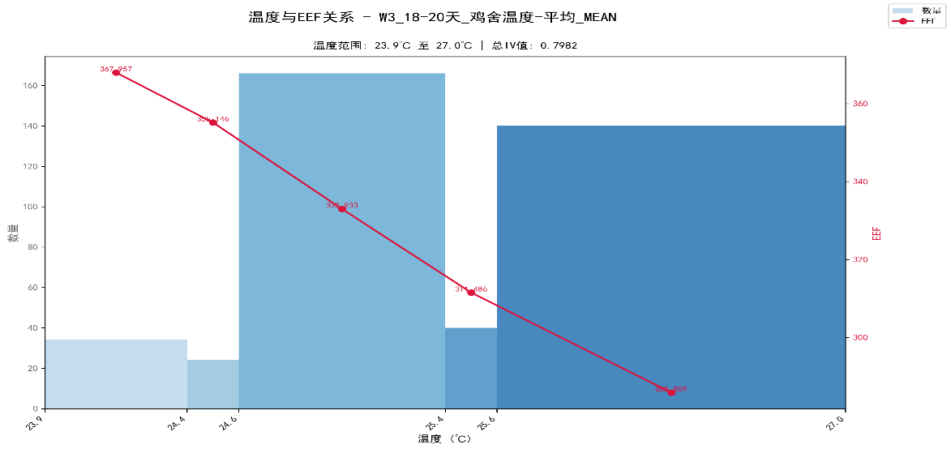
冬季，18-20天外部温度和鸡舍温度分析

Slide 13
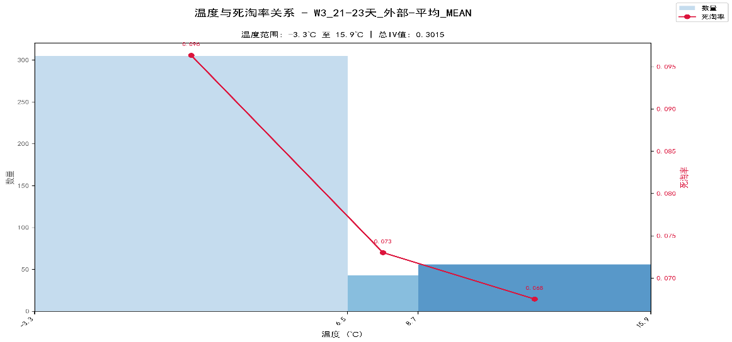
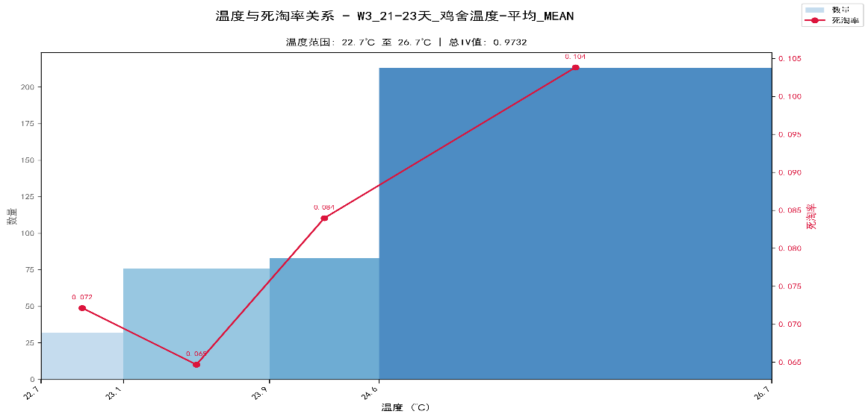
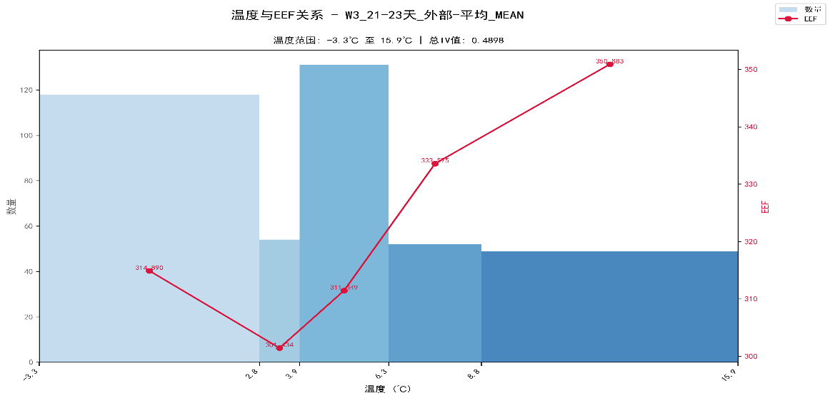
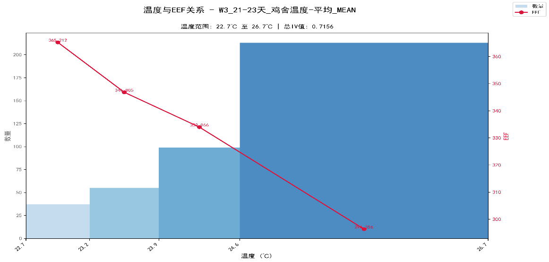
冬季，21-23天外部温度和鸡舍温度分析

Slide 14
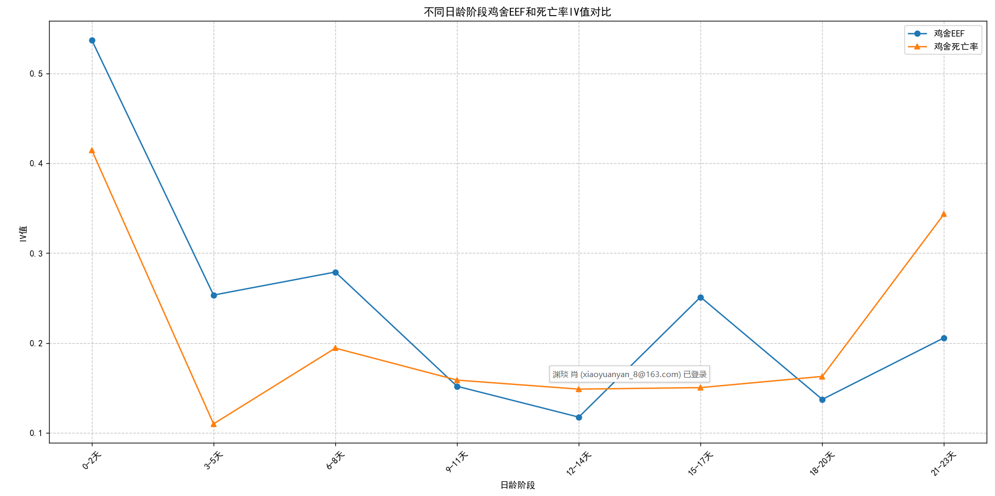

Slide 15
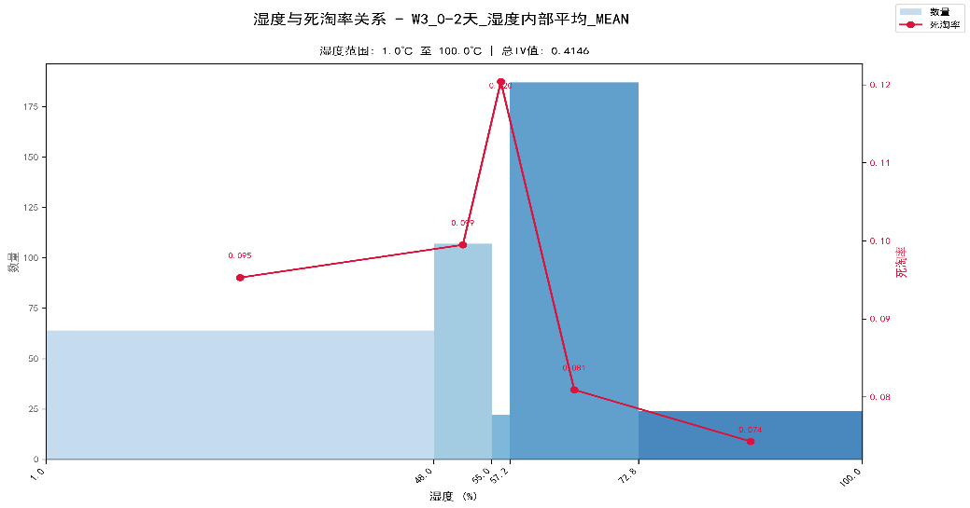
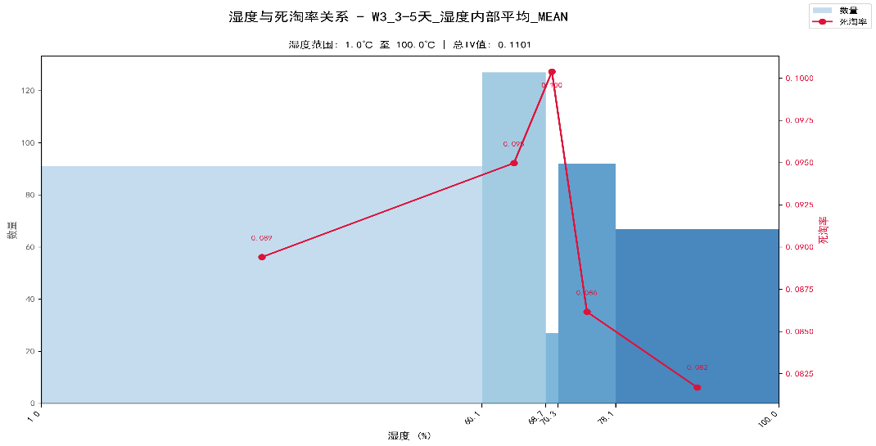
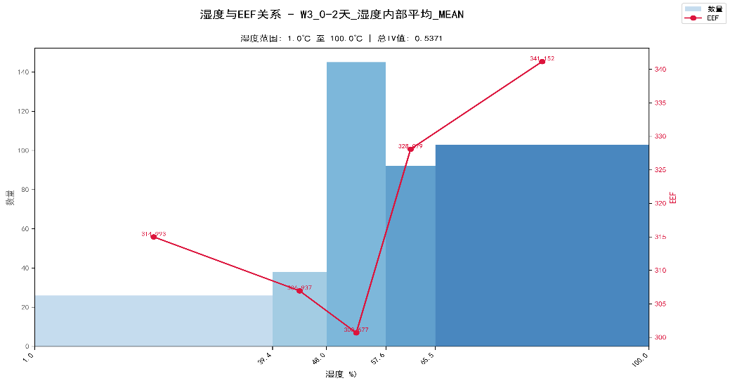
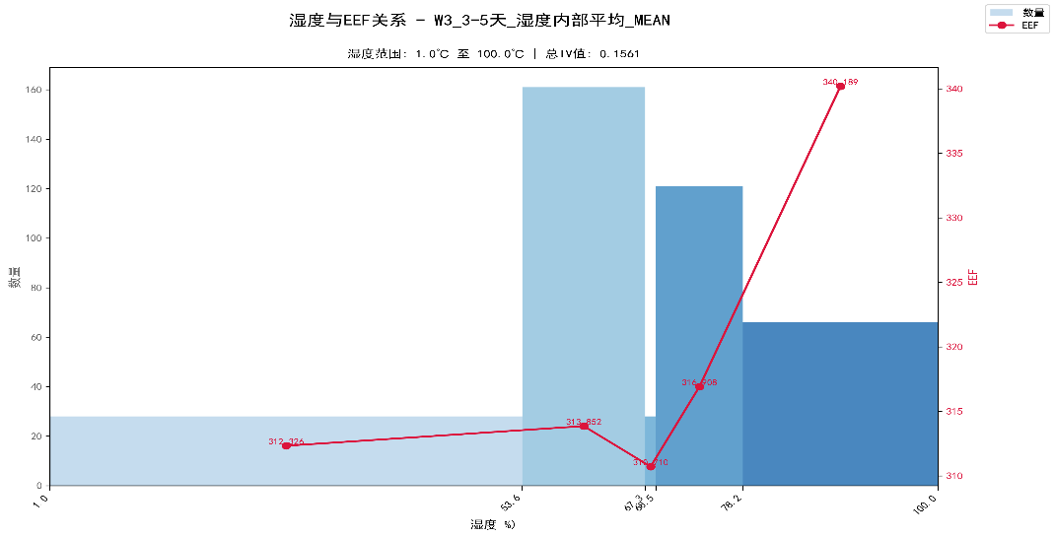
冬季，0-2天和3-5天内部湿度分析

Slide 16
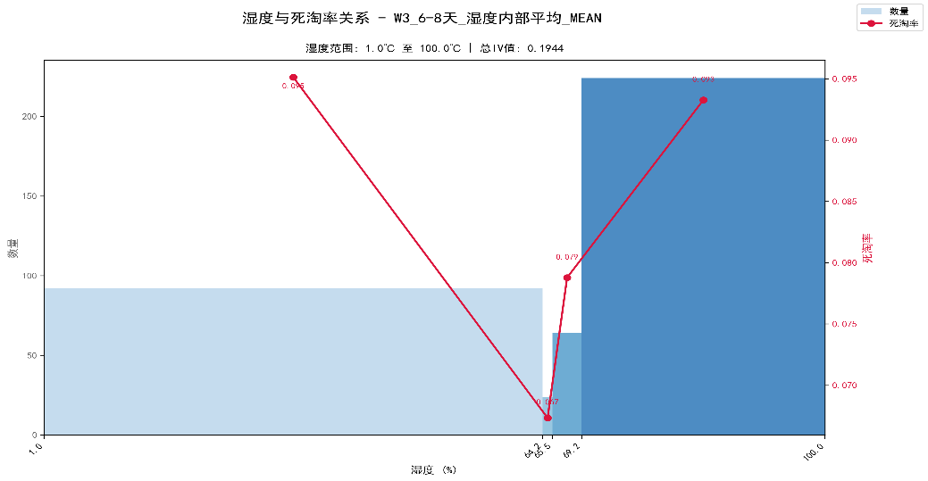
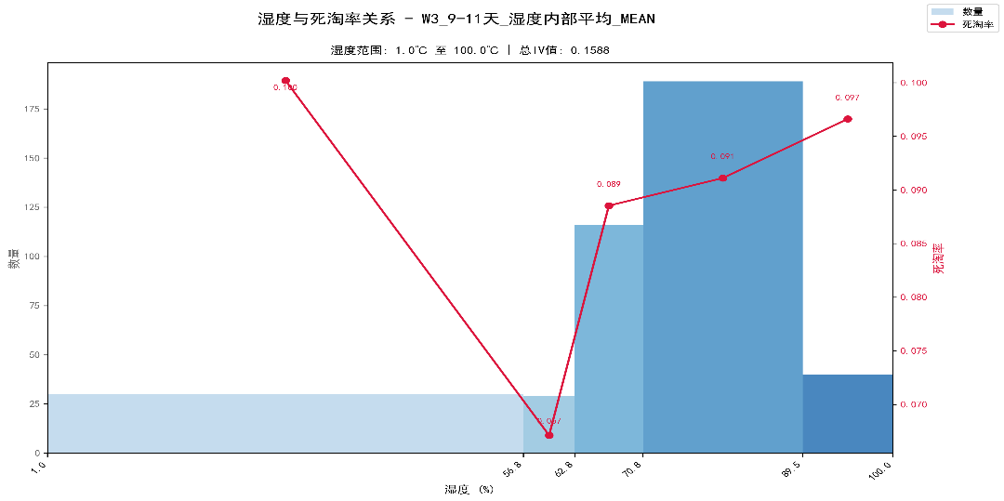
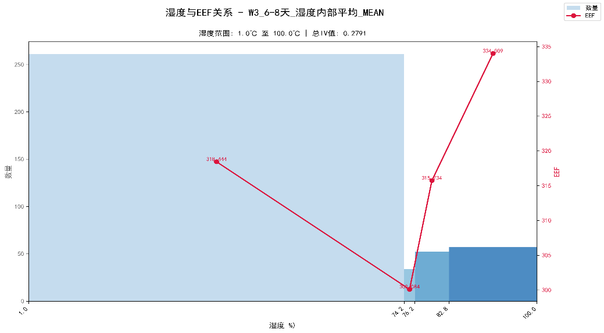
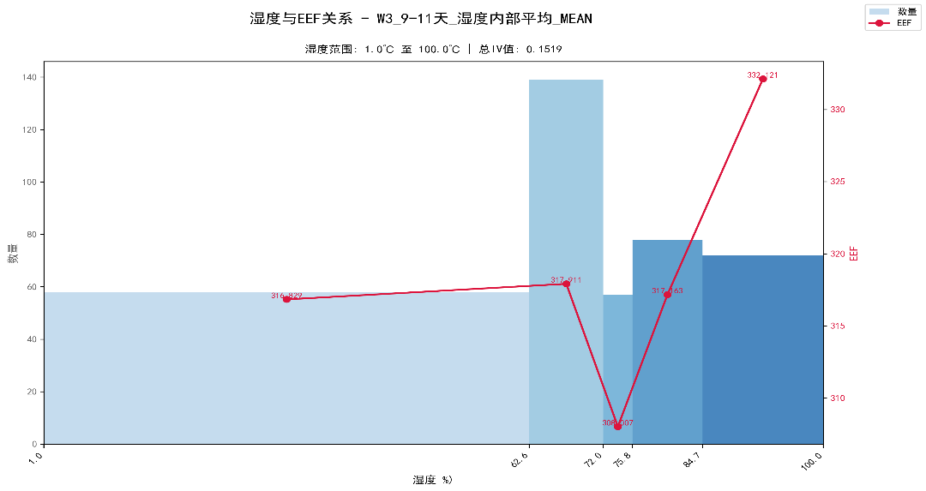
冬季，6-8天和9-11天内部湿度分析

Slide 17
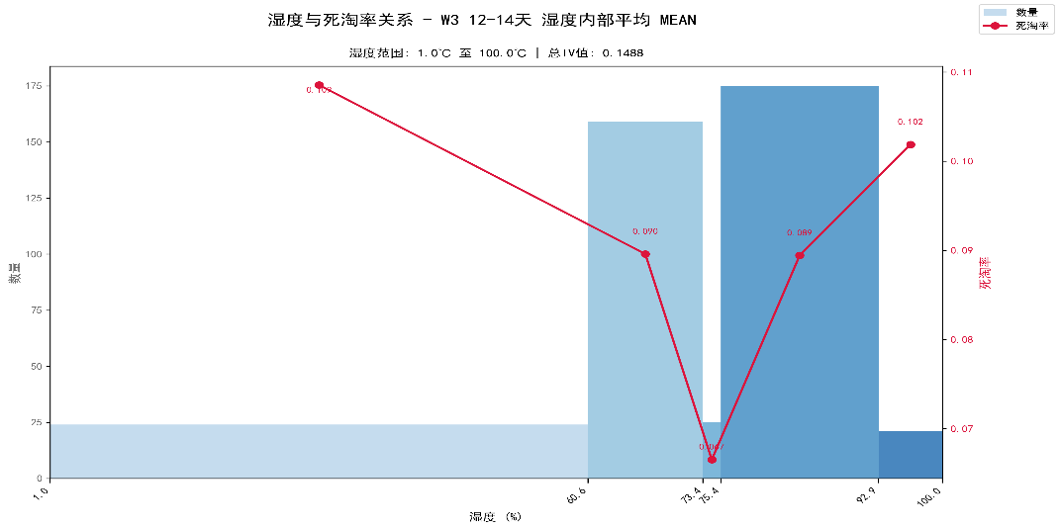
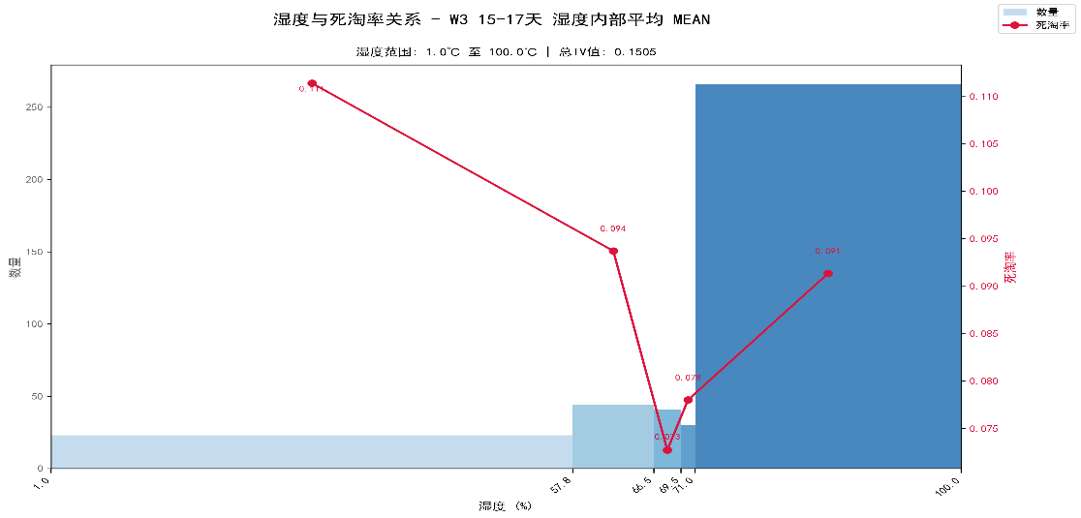
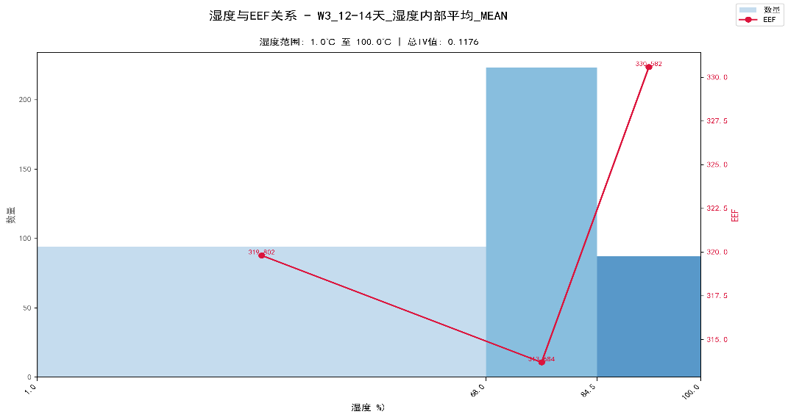
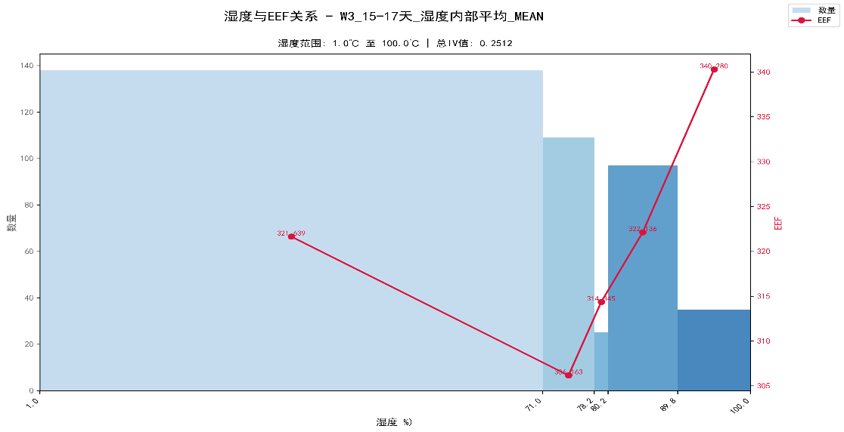
冬季，12-14天和15-17天内部湿度分析

Slide 18
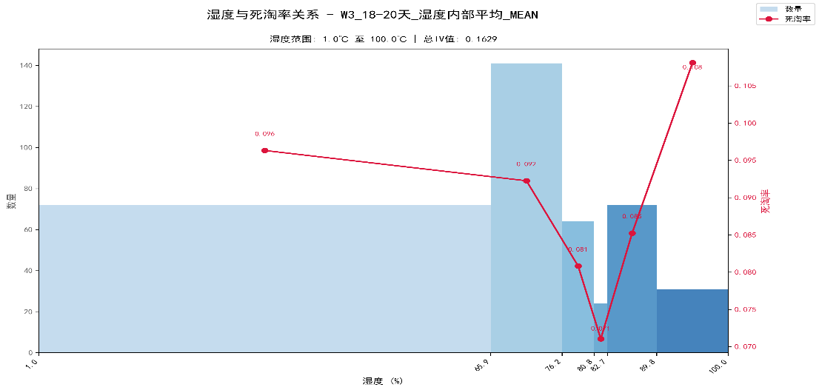
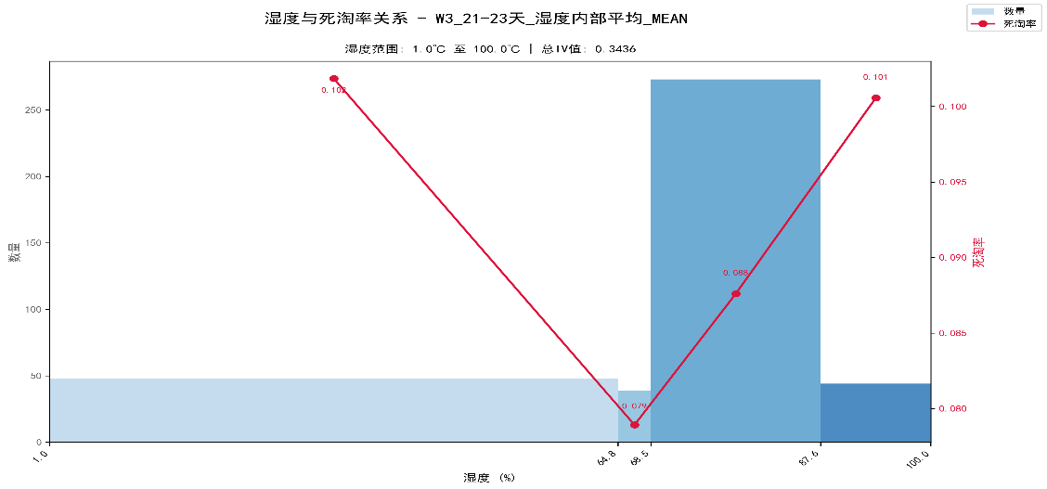
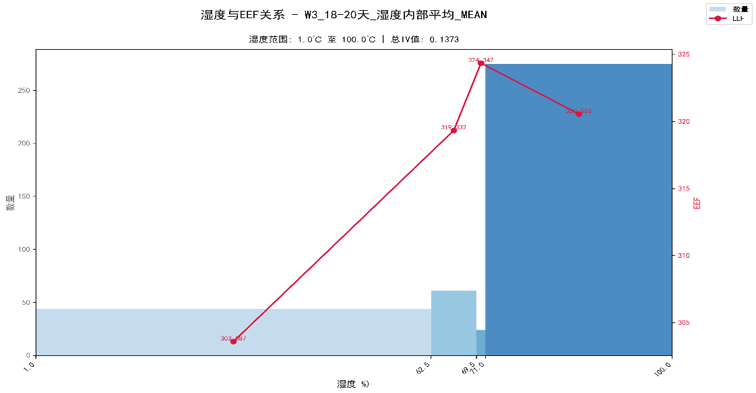

冬季，18-20天和21-23天内部湿度分析

Slide 19
各阶段温度建议
日龄分段管理逻辑：
0-2 日龄：对低温敏感，防止低温应激影响，保证内温稳定；
3-5 日龄：对低温敏感，内温区间收窄至 30.6℃~31.2℃
6-8日龄：养殖过渡阶段，对低温敏感程度下降，内温区间较前一阶段下降2℃
9-11日龄：外温下限 6.5℃为全周期最低，显示此阶段可耐受一定低温
12-17日龄：低死淘和高EEF分布在温度最高的分箱中，内温从12-14 日龄（26.2℃~26.9℃）→15-17 日龄（25.2℃~25.9℃），每 3 日龄下降约 1℃
18-23日龄：外部温度下限逐步降低，耐低温能力逐步增强，内部温度的偏移对EEF的波动较为显著
2. 综合来看：
早期（0-5）和中期（12-17）对外部低温较为敏感
EEF和死淘受内部温度偏移波动显著
当外部温度不佳时，依旧可以通过内部温度控制较低的死淘和较高的EEF。
3. 异常值警示： 12-14 日龄外温上限 29.1℃（标注 max）可能为特殊环境下的偶然观测值，需结合实际生产验证，不可作为常规管理阈值。
待补充
age | out-lower | out-upper | In-lower | In-upper
0-2
3-5
6-8
9-11
12-14
15-17
18-20
21-23
待修改
*标注 "max" 表示该年龄组的 out-upper（外温上限） 是实际样本中观测到的最高温度值，而非通过统计方法估算的理论最优值。

Slide 20


Slide 21




秋季，0-2天外部温度和鸡舍温度分析
根据上图可以看出0-2日龄外部温度处于27.1-32.2度时，冬季样本同时有较低的死淘率和较高的EEF。
若0-2日龄时外部温度不在上述区间内，可将鸡舍内部平均温度控制在33.0-33.6度，依旧可保持较低的死淘和较高的EEF。

Slide 22




秋季，3-5天外部温度和鸡舍温度分析
根据上图可以看出3-5日龄外部温度大于14.8时，冬季样本同时有较低的死淘率和较高的EEF。
若3-5日龄外部温度不在上述区间内，可将鸡舍内部平均温度控制在30.6-31.2度，依旧可保持较低的死淘和较高的EEF。

Slide 23




秋季，6-8天外部温度和鸡舍温度分析

Slide 24




秋季，9-11天外部温度和鸡舍温度分析

Slide 25




秋季，12-14天外部温度和鸡舍温度分析
。

Slide 26




秋季，15-17天外部温度和鸡舍温度分析

Slide 27




秋季，18-20天外部温度和鸡舍温度分析

Slide 28




秋季，21-23天外部温度和鸡舍温度分析

Slide 29


Slide 30




秋季，0-2天和3-5天内部湿度分析

Slide 31




秋季，6-8天和9-11天内部湿度分析

Slide 32




秋季，12-14天和15-17天内部湿度分析

Slide 33




秋季，18-20天和21-23天内部湿度分析

Slide 34
各阶段温度建议
日龄分段管理逻辑：
0-2 日龄：对低温敏感，防止低温应激影响，保证内温稳定；
3-5 日龄：对低温敏感，内温区间收窄至 30.6℃~31.2℃
6-8日龄：养殖过渡阶段，对低温敏感程度下降，内温区间较前一阶段下降2℃
9-11日龄：外温下限 6.5℃为全周期最低，显示此阶段可耐受一定低温
12-17日龄：低死淘和高EEF分布在温度最高的分箱中，内温从12-14 日龄（26.2℃~26.9℃）→15-17 日龄（25.2℃~25.9℃），每 3 日龄下降约 1℃
18-23日龄：外部温度下限逐步降低，耐低温能力逐步增强，内部温度的偏移对EEF的波动较为显著
2. 综合来看：
早期（0-5）和中期（12-17）对外部低温较为敏感
EEF和死淘受内部温度偏移波动显著
当外部温度不佳时，依旧可以通过内部温度控制较低的死淘和较高的EEF。
3. 异常值警示： 12-14 日龄外温上限 29.1℃（标注 max）可能为特殊环境下的偶然观测值，需结合实际生产验证，不可作为常规管理阈值。
待补充
age | out-lower | out-upper | In-lower | In-upper
0-2 | 15.1 | 16.1 | 33 | 33.5
3-5 | 14.8 | 31(max) | 30.6 | 31.2
6-8 | 9.3 | 17.6 | 28.6 | 29.1
9-11 | 6.5 | 15.9 | 27.6 | 28.1
12-14 | 13 | 29.1(max) | 26.2 | 26.9
15-17 | 11.9 | 19.1(max) | 25.2 | 25.9
18-20 | 10.2 | 17.9(max) | 23.9 | 24.4
21-23 | 8.8 | 15.9(max) | 22.7 | 23.9
待修改
*标注 "max" 表示该年龄组的 out-upper（外温上限） 是实际样本中观测到的最高温度值，而非通过统计方法估算的理论最优值。

Slide 35


Slide 36




夏季，0-2天外部温度和鸡舍温度分析
根据上图可以看出0-2日龄外部温度处于27.1-32.2度时，冬季样本同时有较低的死淘率和较高的EEF。
若0-2日龄时外部温度不在上述区间内，可将鸡舍内部平均温度控制在33.0-33.6度，依旧可保持较低的死淘和较高的EEF。

Slide 37




夏季，3-5天外部温度和鸡舍温度分析
根据上图可以看出3-5日龄外部温度大于14.8时，冬季样本同时有较低的死淘率和较高的EEF。
若3-5日龄外部温度不在上述区间内，可将鸡舍内部平均温度控制在30.6-31.2度，依旧可保持较低的死淘和较高的EEF。

Slide 38




夏季，6-8天外部温度和鸡舍温度分析

Slide 39




夏季，9-11天外部温度和鸡舍温度分析

Slide 40




夏季，12-14天外部温度和鸡舍温度分析
。

Slide 41




夏季，15-17天外部温度和鸡舍温度分析

Slide 42




夏季，18-20天外部温度和鸡舍温度分析

Slide 43




夏季，21-23天外部温度和鸡舍温度分析

Slide 44


Slide 45




夏季，0-2天和3-5天内部湿度分析

Slide 46




夏季，6-8天和9-11天内部湿度分析

Slide 47




夏季，12-14天和15-17天内部湿度分析

Slide 48




夏季，18-20天和21-23天内部湿度分析

Slide 49
各阶段温度建议
日龄分段管理逻辑：
0-2 日龄：对低温敏感，防止低温应激影响，保证内温稳定；
3-5 日龄：对低温敏感，内温区间收窄至 30.6℃~31.2℃
6-8日龄：养殖过渡阶段，对低温敏感程度下降，内温区间较前一阶段下降2℃
9-11日龄：外温下限 6.5℃为全周期最低，显示此阶段可耐受一定低温
12-17日龄：低死淘和高EEF分布在温度最高的分箱中，内温从12-14 日龄（26.2℃~26.9℃）→15-17 日龄（25.2℃~25.9℃），每 3 日龄下降约 1℃
18-23日龄：外部温度下限逐步降低，耐低温能力逐步增强，内部温度的偏移对EEF的波动较为显著
2. 综合来看：
早期（0-5）和中期（12-17）对外部低温较为敏感
EEF和死淘受内部温度偏移波动显著
当外部温度不佳时，依旧可以通过内部温度控制较低的死淘和较高的EEF。
3. 异常值警示： 12-14 日龄外温上限 29.1℃（标注 max）可能为特殊环境下的偶然观测值，需结合实际生产验证，不可作为常规管理阈值。
待补充
age | out-lower | out-upper | In-lower | In-upper
0-2 | 15.1 | 16.1 | 33 | 33.5
3-5 | 14.8 | 31(max) | 30.6 | 31.2
6-8 | 9.3 | 17.6 | 28.6 | 29.1
9-11 | 6.5 | 15.9 | 27.6 | 28.1
12-14 | 13 | 29.1(max) | 26.2 | 26.9
15-17 | 11.9 | 19.1(max) | 25.2 | 25.9
18-20 | 10.2 | 17.9(max) | 23.9 | 24.4
21-23 | 8.8 | 15.9(max) | 22.7 | 23.9
待修改
*标注 "max" 表示该年龄组的 out-upper（外温上限） 是实际样本中观测到的最高温度值，而非通过统计方法估算的理论最优值。

Slide 50


Slide 51




春季，0-2天外部温度和鸡舍温度分析
根据上图可以看出0-2日龄外部温度处于27.1-32.2度时，冬季样本同时有较低的死淘率和较高的EEF。
若0-2日龄时外部温度不在上述区间内，可将鸡舍内部平均温度控制在33.0-33.6度，依旧可保持较低的死淘和较高的EEF。

Slide 52




春季，3-5天外部温度和鸡舍温度分析
根据上图可以看出3-5日龄外部温度大于14.8时，冬季样本同时有较低的死淘率和较高的EEF。
若3-5日龄外部温度不在上述区间内，可将鸡舍内部平均温度控制在30.6-31.2度，依旧可保持较低的死淘和较高的EEF。

Slide 53




春季，6-8天外部温度和鸡舍温度分析

Slide 54




春季，9-11天外部温度和鸡舍温度分析

Slide 55




春季，12-14天外部温度和鸡舍温度分析
。

Slide 56




春季，15-17天外部温度和鸡舍温度分析

Slide 57




春季，18-20天外部温度和鸡舍温度分析

Slide 58




春季，21-23天外部温度和鸡舍温度分析

Slide 59


Slide 60




春季，0-2天和3-5天内部湿度分析

Slide 61




春季，6-8天和9-11天内部湿度分析

Slide 62




春季，12-14天和15-17天内部湿度分析

Slide 63




春季，18-20天和21-23天内部湿度分析

Slide 64
下周计划

